Slide 1
VÀNG DA TĂNG BILIRUBIN
TRỰC TiẾP Ở TRẺ SƠ SINH
TS BS CK2 HUỲNH THỊ DUY HƯƠNG
Giảng Viên Chính Bộ Môn Nhi - ĐHYD Tp.HCM

Slide 2
MỤC TIÊU BÀI GiẢNG
Trình bày được các đặc điểm của vàng da tăng Bil TT
Trình bày được các bệnh lý thuộc nhóm nhiễm khuẩn gây viêm gan
Trình bày được các bệnh lý thuộc nhóm chuyển hóa gây viêm gan
Trình bày được các bệnh lý thuộc nhóm nghẽn tắc đường mật gây viêm gan
Trình bày được cách điều trị các bệnh lý gây tăng Bil TT ở trẻ sơ sinh

Slide 3
DÀN BÀI
I. ĐẶC ĐiỂM
II. NGUYÊN NHÂN
  Viêm gan nhiễm khuẩn
  Bệnh chuyển hóa
  Bệnh nghẽn đường dẫn mật
III. ĐiỀU TRỊ
  Viêm gan nhiễm khuẩn
  Bệnh chuyển hoá
  Nghẽn đường dẫn mật
IV. CHĂM SÓC SỨC KHỎE BAN ĐẦU

Slide 4
ĐẶC ĐiỂM
Vàng da tăng bilirubin trực tiếp = vàng da ứ mật
Xảy ra trễ hơn vàng da sinh lý, sau ngày 15
Vàng da chanh - Vàng xanh lá cây
Phân bạc màu – Stercobilin/Phân giảm = 0
Tiểu sậm màu – urobilin, muối mật/ nước tiểu (+)
Gan to dần + ứ mật
Bilirubin máu ↑, chủ yếu Bilirubin trực tiếp
Theo thời gian, toàn thân bị ảnh hưởng
  Rối loạn tiêu hóa
  Chậm lên cân …

Slide 5
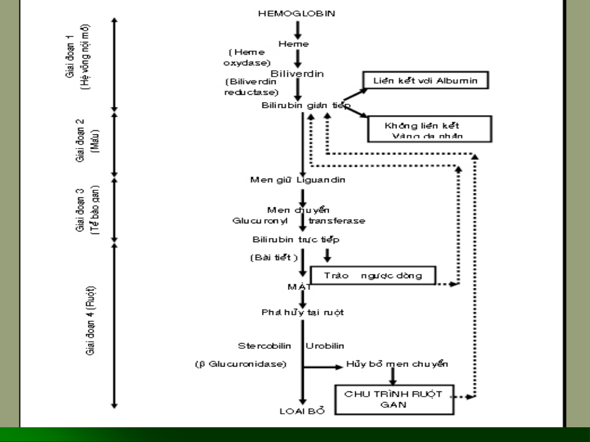

Slide 6
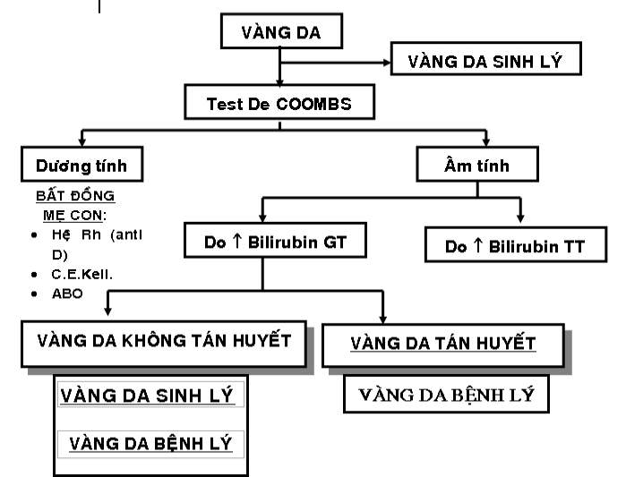
NGUYÊN NHÂN VÀNG DA SƠ SINH

Slide 7
NGUYÊN NHÂN
_{VÀNG DA}
VÀNG DA SINH LÝ
_{VÀNG DA BỆNH LÝ}
_{COOMBS TEST}
_{DƯƠNG TÍNH}
_{ÂM TÍNH}
↑ Bilirubine GT
↑ Bilirubine TT
VIÊM GAN NHIỄM KHUẨN
  Nhiễm khuẩn huyết
  Nhiễm khuẩn đường tiểu
  Viêm gan siêu vi
  Giang mai …
CHUYỂN HÓA
  Galactosemia
  IHF
  Tyrosinose
  Mucovisidose
  Thiếu a1-AT
  Niemann Pick
NGHẼN ĐƯỜNG MẬT
  Hội chứng mật đặc
  Nghẽn ngoài gan
  Nghẽn trong gan
  Kén ống mật chủ

Slide 8
NGUYÊN NHÂN
2.1 Viêm gan nhiễm khuẩn
  Vi khuẩn
    Nhiễm khuẩn huyết
    Nhiễm khuẩn đường tiểu
    Tất cả các dạng nhiễm khuẩn sơ sinh
→ tăng 2 thành phần bilirubin nhưng bil TT luôn tăng cao hơn và luôn có ưu thế.
    Những bệnh lý bào thai
      Nhiễm khuẩn huyết + vàng da + gan lách to ± viêm phúc mạc hoặc viêm màng não mủ kèm theo.
      Tiên lượng xấu

Slide 9
NGUYÊN NHÂN
2.1 Viêm gan nhiễm khuẩn
  Siêu vi
    VIÊM GAN SIÊU VI
      Rubella
      Cytomegalo virus
      Coxackie
      Herpes
      SIÊU VI B: Viêm Gan Siêu Vi B

Slide 10
NGUYÊN NHÂN
2.2 Bệnh chuyển hóa
  Bệnh Galactosemia
    Bệnh sinh: Không chuyển hóa được Galctose trong sữa
    Khởi phát: Ngay trong tháng đầu tiên
    Lâm sàng: Tổn thương gan, vàng da, nôn ói, xuất huyết, triệu chứng suy gan → thời gian sau: đục thủy tinh thể, viêm não - xơ gan...
    Cận lâm sàng: Galactose niệu (++++)
    Chẩn đóan xác định: Định lượng galactotransferase erythrocytaire.
      Chẩn đóan chậm sẽ làm bệnh nặng thêm do chế độ ăn sai lầm
    Điều trị: Loại bỏ GALACTOSE và LACTOSE trong thức ăn

Slide 11
NGUYÊN NHÂN
2.2 Bệnh chuyển hóa
  Không dung nạp Fructose (IHF)
    Bệnh sinh: có tính gia đình, xem lại phả hệ
    Lâm sàng: ói, gan to, tiêu chảy, nhiễm khuẩn huyết (rất dễ nhiễm khuẩn), xuất huyết, trẻ không thích các thức ăn có đường.
    Cận lâm sàng
      Lượng Fructose niệu ít → khó phát hiện.
        Hai yếu tố gợi ý: ĐẠM NIÊU và ĐƯỜNG NiỆU (do tổn thương ống thận)
        Cho trẻ uống/chích Fructose (0,5 g/Kg) → hạ đường huyết do sự tích tụ Fructose 1.Phosphate.
      Sinh thiết gan: định lượng Fructose Aldolase.
    Điều trị: loại bỏ Fructose trong chế độ ăn.

Slide 12
NGUYÊN NHÂN
2.2 Bệnh chuyển hóa
  Bệnh Tyrosinose
    Bệnh sinh: Thiếu men Parahydroxy Phenyl Pyruvate Oxydase ➔ tyrosine không được chuyển hóa. Di truyền theo tính liệt
    Lâm sàng: Xơ gan, Còi xương do kháng vitamin D, tổn thương ống thận
    Cận lâm sàng: Tyrosine ↑↑↑ cao trong máu và nước tiểu.
    Diễn tiến: Thể nặng → TỬ VONG do SUY GAN

Slide 13
NGUYÊN NHÂN
2.2 Bệnh chuyển hóa
  Bệnh Mucoviscidose (viêm quánh niêm dịch): Di truyền, có tính gia đình – biểu hiện đặc quánh các dịch tiết.
    Các thể lâm sàng
      Tắc ruột phân xu: Từ trong bào thai, thường tắc ở đọan cuối ruột non → thủng ruột và VPM
      Tắc mật: mật quá đặc không xuống được ruột→ từng đợt phân bạc màu, vàng da
      Tiêu chảy mãn do thiếu men tụy: dịch tụy quá đặc → không thể tiết được các men tiêu hoá cần thiết →kém hấp thu - tiêu chảy – chậm lớn.
      Viêm phế quản mãn: dịch phế quản quá đặc→Dễ gây ứ đọng và nhiễm khuẩn, trẻ liên tục bị viêm phế quản →Dãn phế quản - xơ phổi

Slide 14
NGUYÊN NHÂN
2.2 Bệnh chuyển hóa
  Thiếu α1 Antitrypsine
    α1.antitrypsine là glycoprotein có trọng lượng phân tử thấp, do gan tiết ra dùng để tạo nên Trypsine.
    Lượng α1.antitrypsin sẽ xuống thấp khi có nhiễm khuẩn phổi mãn và bệnh gan mật.

Slide 15
NGUYÊN NHÂN
2.2 Bệnh chuyển hóa
  Bệnh Niemann Pick
    Bệnh sinh: Do thiếu Sphingomyelinase→dư Phosphatide của Sphingomyeline→tràn ngập trong các phủ tạng→ GAN TO - LÁCH LỚN. Di truyền theo tính liệt, TV nhanh chóng.
    Lâm sàng: ngưng phát triển vận động tâm thần, phù dưới da, sốt cao, xáo trộn tiêu hoá, gan lách to dần, gan thoái hóa mỡ, da vàng sậm, trương lực cơ giảm.
    Cận lâm sàng: Lipid máu ↑ + Cholesterol máu ↑ cao

Slide 16
NGUYÊN NHÂN
2.3 Nghẽn đường dẫn mật
  Hội chứng mật đặc (nghẽn mật do hậu quả của huyết tán cấp)
    Khi Bili GT ↑ tăng cao → ứ đọng ở gan → sỏi mật nhỏ trong các vi mật quản → gây tắc mật.
    Thấy ở giai đọan cuối của đợt tán huyết cấp kéo dài.
    Hiện tượng ứ mật sẽ giảm và mất hẳn khi hết tán huyết

Slide 17
NGUYÊN NHÂN
2.3 Nghẽn đường dẫn mật
  Nghẽn đường mật bẩm sinh
    Lâm sàng phụ thuộc vào độ chít hẹp của các ống dẫn mật.
      Trẻ vàng da từ tháng thứ 2
      Nếu các ống dẫn mật bị tắc hẳn → gan lách to nhanh
      Nếu các ống dẫn mật bị tắc ít
      ➔ BỆNH DiỄN TiẾN QUA 2 GIAI ĐOẠN

Slide 18
NGUYÊN NHÂN
2.3 Nghẽn đường dẫn mật
  Nghẽn đường mật bẩm sinh
    Giai đọan 1
      Cơ thể còn chịu được trong tháng đầu sau sinh
      Gan to chắc, lách to
      Tiểu sậm; Phân bạc màu
      Chưa có rối loạn tiêu hóa
      Vẫn tăng cân →Gia đình ít quan tâm

Slide 19
NGUYÊN NHÂN
2.3 Nghẽn đường dẫn mật
  Nghẽn đường mật bẩm sinh
    Giai đọan 2
      Lâm sàng: Tháng 2 – 3 sau sinh
        Rối loạn tiêu hóa : ói, tiêu chảy, chướng bụng
        Dễ nhiễm khuẩn, dễ bị XH dưới da và phủ tạng do suy gan.
      Cận lâm sàng: Bil ↑ cao, chủ yếu là Bil TT; PK ↑; Cholesterol ↑; Transaminase ↑ vừa; Prothrombin máu ↓
        Phân: Stercobilin ( - )
        Nước tiểu: MuỐI MẬT (+++) SẮC TỐ MẬT (+)

Slide 20
NGUYÊN NHÂN
2.3 Nghẽn đường dẫn mật
  Nghẽn đường mật bẩm sinh
    Giai đọan 2
      Tiên lượng: tùy vị trí tắc + mức độ
        Tắc trong gan: 70% trường hợp
        Phẫu thuật không kết quả.
        Tủ vong vì suy gan hay bội nhiễm
        Tử vong thường vào tháng thứ 3
        Tắc ngoài gan: 30% trường hợp
        Phẫu thuật trước giai đọan suy gan (Trước tháng thứ 2) ➔ Có thể cho kết quả tốt.

Slide 21
NGUYÊN NHÂN
2.3 Nghẽn đường dẫn mật
  Nghẽn đường mật bẩm sinh
    Giai đọan 2
      Tiên lượng
        Vị trí tắc
        Ống mật chủ bị hẹp hoặc teo
        Ống mật chủ dãn thành kén
        Ống mật chủ hẹp do phì đại môn vị, hạch to, tụy nhẫn.
      Chẩn đóan xác định: Siêu âm → phát hiện được tổn thương do tắc mật trong hay ngoài gan khá chính xác → Hướng dẫn xử trí đúng lúc

Slide 22
ĐIỀU TRỊ
3.1 Viêm gan nhiễm khuẩn
  ĐiỀU TRỊ TRIỆU CHỨNG VÀ NÂNG THỂ TẠNG.
  KHÁNG SINH
    VG do vi khuẩn: Thời gian: 7 – 14 ngày
    VGSV
      Điều trị triệu chứng là chủ yếu
      Dùng corticoides không có tác dụng.
      Dùng interferon là hướng mới
  CHẾ ĐỘ ĂN: BÉO dưới dạng glyceride ➔ Trẻ hấp thu tốt mà không cần sự hiện diện của mật

Slide 23
ĐIỀU TRỊ
3.2 Bệnh chuyển hoá
  Chủ yếu bằng dinh dưỡng
  Loại bỏ những chất mà trẻ không dung nạp ra khỏi thức ăn nuôi trẻ đến suốt đời.

Slide 24
ĐIỀU TRỊ
3.3 Nghẽn đường dẫn mật
  PHẪU THUẬT CHỈ CÓ KẾT QUẢ TRONG NHỮNG TRƯỜNG HỢP TẮC MẬT NGOÀI GAN
  Ngoài gan
    Nội soi bụng, thăm dò chức năng gan trước tháng thứ 2, nếu chức năng gan còn tốt → phẫu thuật trước khi chức năng gan bị suy.
  Trong gan
    Phẫu thuật không kết quả.
    Ghép gan của mẹ cho trẻ + dùng thuốc ức chế miễn dịch suốt đời

Slide 25
CHĂM SÓC SỨC KHỎE BAN ĐẦU
VGSVB là một nguyên nhân của VDTBTT, lâm sàng ở thể viêm gan mãn tính (86%) và diễn tiến thành xơ gan, ung thư gan nguyên phát sau nhiều năm.
Nếu không điều trị thích hợp VDTBTT → suy chức năng gan (cho dù nguyên nhân nào)
Hiểu được các nguyên nhân gây ra vàng da tăng bilirubin, chúng ta có thể dự phòng bệnh bằng chương trình CSSK ở nhiều cấp độ khác nhau

Slide 26
CHĂM SÓC SỨC KHỎE BAN ĐẦU
4.1 Phòng ngừa cấp 0
Loại trừ/ngăn ngừa các yếu tố nguy cơ gây bệnh
    Nâng cao điều kiện sống, chế độ chăm sóc y tế
    Tạo thuận lợi về bảo hiểm y tế
    Bồi dưỡng kiến thức y tế thường thức về nuôi con
    Vệ sinh tốt môi trường sống
    Luôn khuyến khích nuôi con bằng sữa mẹ, tận dụng sữa non … tránh NKSS, tránh suy dinh dưỡng bào thai, sinh non, sinh yếu …

Slide 27
CHĂM SÓC SỨC KHỎE BAN ĐẦU
4.2 Phòng ngừa cấp 1
  Nâng cao thể trạng cho mẹ và con, hạn chế sự tiếp xúc các yếu tố nguy cơ
  Tăng cường GDSK, huy động các phương tiện thông tin đại chúng, kêu gọi sự hỗ trợ của nhiều ban ngành (y tế, thông tin, giáo dục và nhiều đòan thể xã hội khác) →phổ biến tầm quan trọng của chương trình chủng ngừa VGSVB cho sơ sinh
  Khuyến khích đăng ký quản lý thai nghén tại địa phương, thực hiện tốt vệ sinh thai nghén
  Tổ chức các buổi nói chuyện, hướng dẫn cụ thể tầm quan trọng của các chương trình quốc gia cho bà con địa phương hiểu rõ

Slide 28
CHĂM SÓC SỨC KHỎE BAN ĐẦU
4.3 Phòng ngừa cấp 2
  Phát hiện sớm các dấu chứng nguy cơ → điều trị đúng và kịp thời bệnh lý sơ sinh
    Bồi dưỡng kiến thức bệnh học cho CBYT trên mọi tuyến điều trị và nguyên nhân gây VDTBTT.
    Xử trí sớm, tích cực và thích hợp khi có vàng da
    Chủng ngừa VGSVB cho trẻ nếu có chỉ định
    Chế độ ăn thích hợp đối với các bệnh lý chuyển hoá
    Phân biệt sớm vàng da do VGSV và nghẽn đường mật bẩm sinh. Phẫu thuật đối với những ca tắc mật ngoài gan.

Slide 29
CHĂM SÓC SỨC KHỎE BAN ĐẦU
4.4 Phòng ngừa cấp 3
Hậu quả cuối cùng của vàng da tăng bilirubin trực tiếp là suy chức năng gan. Thái độ xử trí là nâng cao thể trạng bệnh nhi, điều trị triệu chứng

Slide 30
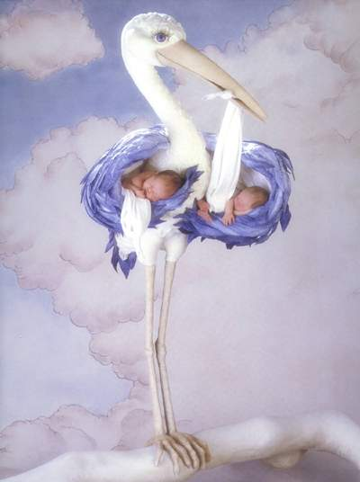
CÁM ƠN SỰ QUAN TÂM THEO DÕI

